Slide 1
Život kolem nás
Projevy života

Slide 2
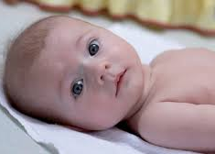
Organismus
Jedinec, který se vyznačuje životními projevy
Žije ve vodě, ve vzduchu i na souši

Slide 3
Charles Robert Darwin
První vědec, který vyslovil teorii o vývoji organismu

Slide 4
Projevy života
Dýchání
Příjem potravy
příjem kyslíku a výdej oxidu uhličitého
příjem anorganických a organických látek (zdroj energie)

Slide 5
Projevy života
Vylučování
Pohyb
u rostlin (za světlem), živočichové – z místa na místo

Slide 6
Projevy života
Rozmnožování
růst
každý jedinec se snaží o zachování svého rodu

Slide 7
Projevy života
Dráždivost
Schopnost živých organismů reagovat na nějaký podnět (světlo, zvuk, dotek)

